Slide 1
Geloven was nooit makkelijk

Slide 2
Geloven was nooit makkelijk
Ik ben teleurgesteld in God
Ik heb rationele vragen
….

Slide 3
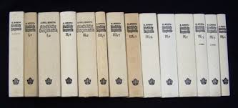
Geloven was nooit makkelijk
niemand hoeft eraan te twijfelen, dat wij allen bij tijd en wijle twijfelen. (Karl Barth)

Slide 4
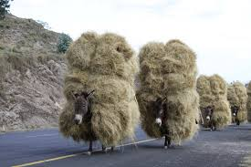
Geloven was nooit makkelijk

Slide 5
Geloven was nooit makkelijk
Raak niet van streek als je twijfels hebt

Slide 6
Geloven was nooit makkelijk
Raak niet van streek als je twijfels hebt
Ga ermee aan het werk

Slide 7
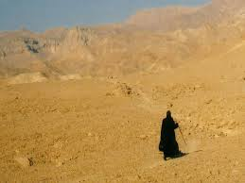
Geloven was nooit makkelijk

Slide 8
Geloven was nooit makkelijk
‘Geloof heeft geen nut’

Slide 9
Geloven was nooit makkelijk
‘Geloof heeft geen nut’
‘Waarom zou je moeilijk doen?’

Slide 10
Geloven was nooit makkelijk
‘Geloof heeft geen nut’
‘Waarom zou je moeilijk doen?’
‘Kom eerst maar eens met bewijzen’

Slide 11
Geloven was nooit makkelijk
Raak niet van streek als je twijfels hebt
Ga ermee aan het werk, in je omgang met God

